Slide 1
Literaturverwaltung
EndNote

Slide 2
Literaturverwaltungsprogramme
Literaturverwaltungsprogramme unterstützen beim wissenschaftlichen Arbeiten und Schreiben, v.a. beim
Sammeln von Literaturzitaten und Dateien
Verwalten von Literatur, um auch über einen längeren Zeitraum den Überblick zu behalten
Erstellen von Literaturverzeichnissen und automatischen Zitieren
Verschiedene Programme
Kommerziell (z.B. Citavi, EndNote, …)
Kostenfrei (Zotero, Mendeley, JabRef, …)
Vergleich unter: https://mediatum.ub.tum.de/1127579?show_id=1316333

Slide 3
EndNote
Vorteile
International weit verbreitet, viele Datenbanken bieten Exportfunktion nach EndNote
Läuft sowohl auf Windows als auch auf Mac
Webversion zum ortsunabhängigen Arbeiten
Möglichkeit zur Arbeit im Team
Nachteile
Oberfläche nur auf Englisch
Keine Linux-Version

Slide 4
Funktionen
Erstellung einer eigenen Literaturdatenbank
Import von Referenzen und Dateien (z.B. PDFs)
Wissensorganisation
Recherche in Onlineressourcen
‚CiteWhileYouWrite‘ – Erstellung von ‚Zitaten‘ und Literatur-verzeichnissen in einem definierten Stil
…
(‚Referenzlisten‘ im Netzwerk teilen)
(‚Manuscript Matcher‘ über EndNote Online)
Notes:
EndNote is not designed for collaboration and does not perform “record locking” functions that would allow multiple users to edit one library at the same time. But if you select the Read-Only attribute in Windows Explorer for enl-file and data-folder, multiple users are allowed to perform searches, copy information to their documents, and insert citiations in their papers. But nobody can edit as long as the read only attribute is not disabled.
A simpler way is to use the network‘s system of file permission.

Slide 5
Aufbau
Suche
Registerkarten
Gruppen
Referenzliste

Slide 6
Iconleiste
Search Mode / Library Mode
Local Library Mode
Arbeiten in eigener Datenbank
Online Search Mode
Daten aus externen Quellen in vorläufige Datenbank
Integrated Library & Online Search Mode
Daten aus externen Quellen direkt in eigene Datenbank

Slide 7
Iconleiste
Zitationsstil
Anzeige und Wechsel des gewählten Stils
Groups (im Menü)
Anlegen von Ordnern zum Sortieren der Literatur
Sync Button
Synchronisation der EndNote Desktop Library mit dem eigenen EndNote Web Account

Slide 8
‚Referenzliste‘
Reference List Panel

Slide 9
Referenzliste
Suche
Registerkarten
Gruppen
Referenzliste

Slide 10
Eine Referenzliste erstellen
File > New… Liste im Ordner ‚Dokumente‘ speichern
Bereits vorhandene Dateien importieren:
File > Import > File einzelne PDFs
File > Import > Folder komplette Ordner
Referenzliste liegt in der Datei [name].enl, Dateien (PDFs) im Ordner [name].Data
Beim Kopieren/Verschieben immer beide berücksichtigen!
ENL Datei und .DATA Ordner können auch gemeinsam komprimiert in einer Datei abgespeichert werden:
File > Compressed Library (.enlx)

Slide 11
Bibliografische Angaben aus PDFs
Automatischer Import wenn folgende Bedingungen erfüllt sind
Firewall erlaubt Internetzugang über Port 80
System erlaubt Proxy-Server: möglicherweise muss eine Ausnahme für www.crossref.org eingerichtet werden (in der Windows Systemsteuerung)
Auf den ersten zwei Seiten des PDFs befindet sich ein Digital Object Identifier (DOI) – je neuer der Artikel desto wahrscheinlicher
Automatisch importierte Angaben sollte man stets umgehend auf Korrektheit prüfen!

Slide 12
Referenzen anlegen
Neu anlegen:
References > New Reference (Strg+N)
Wichtigste Felder ausfüllen (abhängig vom gewünschten Zitierstil: Autor, Titel, Quelle, Jahr, Band/Heft, Seiten)
Dateien an Referenzen anhängen (z.B. PDFs):
References > File Attachements > Attach File… (Strg+Alt+A)
Bis zu 45 Anhänge pro Referenz möglich
Im Projektordner ablegen und relative Links setzen:
Referenzen auswählen > Rechter Mausklick > File Attachements > Convert to Relative Links

Slide 13
Referenzen importieren
Recherche in einer Datenbank (z.B. PubMed)
Passende Referenzen markieren
Über datenbankeigene Exportfunktion importieren
direkt (‚Save to‘, ‚Send to‘ …)
über eine Datei
z.B. BibTeX, RIS, PubMed/MEDLINE
File > Import > File
Passenden Importfilter auswählen!

Slide 14
Sammelwerke
Der Referenztyp für Sammelwerke (Herausgeberschriften) ist Edited Book
Der Referenztyp für einen Beitrag in einem Sammelwerk ist Book Section

Slide 15
Journals Term List
Damit alle Zeitschriftentitel nach einheitlichen Regeln dargestellt werden sind folgende Schritte ratsam
Unter Tools > Open Term Lists >Journals Term List (Strg+‘1‘)
Bereits vorhandene Einträge löschen: Strg+‘A‘ > Delete Term
Dann Im Reiter Lists > Import List… > passende TXT-Datei auswählen
Alternativ: selbst eine einheitliche Liste erstellen bzw. bei entsprechenden Feldeintrag (Referenz) auf Einheitlichkeit achten
In Edit > Preferences… unter Term Lists, Updates ausschalten

Slide 16
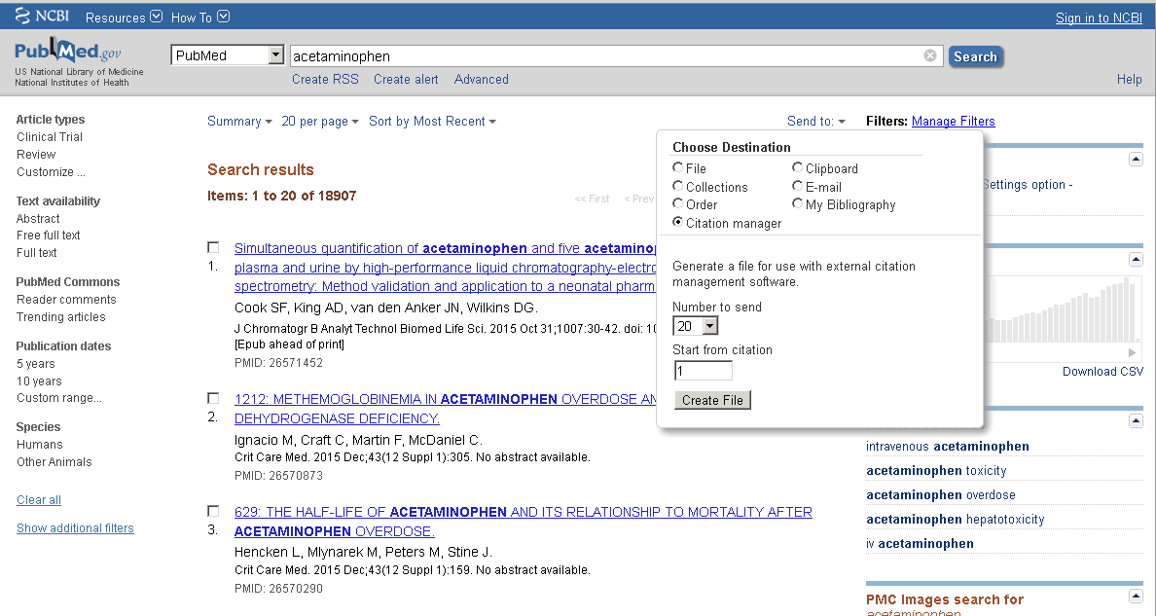
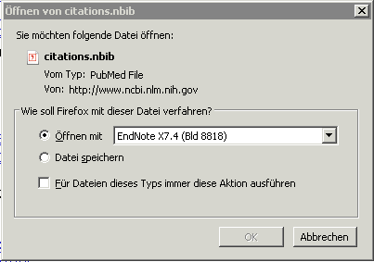
Import aus PubMed
1.
2.
3.
4.

Slide 17
Referenzen prüfen
Importierte Referenzen immer überprüfen!
Sind alle wichtigen Felder (korrekt) belegt?
Bearbeiten mit Doppelklick oder über die Registerkarte
Stimmen die Zeitschriftentitel und Abkürzungen (→Stil)?
Tools > Open Term Lists > Journals Term List
im Reiter Terms selbst eintragen bzw. korrigieren oder
im Reiter Lists > Import Lists… fachspezifische Listen importieren (u.U. sehr umfangreich)
Dublettenkontrolle: References > Find Duplicates

Slide 18
‚Registerkarten‘
‚Tabs Panel‘

Slide 19
Registerkarten
Suche
Registerkarten
Gruppen
Referenzliste

Slide 20
Registerkarten
Reference: Registerkarte zeigt die Feldeinträge der ausgewählten Referenz
Preview: Vorschau eines Zitats der ausgewählten Referenz im gewählten Stil
Attached PDFs bzw. [Dateiname (PDF)]: Anzeige angehängter PDFs
Angehängte PDFs können dauerhaft markiert und mit Notizen (‚Sticky Notes‘) versehen werden

Slide 21
‚Gruppen‘ (Wissensorganisation)
‚Groups Panel‘

Slide 22
Gruppen - Wissensorganisation
Suche
Registerkarten
Gruppen
Referenzliste

Slide 23
Gruppen - Wissensorganisation
Groups > Create Group erstellt eine ‚Custom Group‘ mit Ordnersymbol im linken Feld
Referenzen können u.a. durch Drag&Drop zugeteilt werden
Eine Referenz kann zu mehreren Gruppen gehören (Sie wird dabei nicht kopiert)
Groups > Create Smart Group erstellt eine ‚Smart Group‘
Dieser werden ein oder mehrere Suchparameter zugeteilt
Treffer landen in der Smart Group
Smart Groups werden automatisch aktuell gehalten

Slide 24
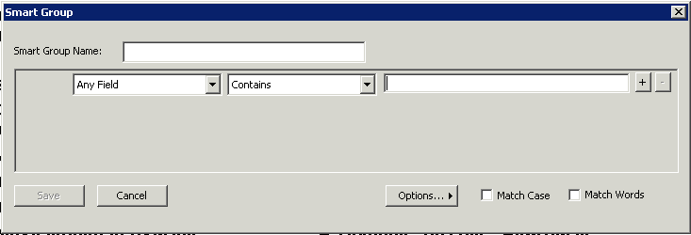
Gruppen - Wissensorganisation
Suchparameter sind in der Grundeinstellung weder wort-spezifisch noch beachten sie Groß- und Kleinschreibung
d.h. ‚HIV‘ findet auch archives
Lösung: ‚Match Words‘ und evtl. ‚Match Case‘ auswählen

Slide 25
Gruppen - Wissensorganisation
Groups > Create From Groups erstellt ‚Combined Groups‘
Man wählt mindestens zwei bereits vorhandene Gruppen und verknüpft diese mit einem Boole‘schen Operator
Entsprechen Smart Groups, die nur die Referenzen der ausgewählten Gruppen berücksichtigen
Combined Groups werden ebenfalls automatisch aktualisiert

Slide 26
Volltexte finden
(im Uninetz (VPN, Eduroam))
Entweder über References > Find Full Text > Find Full Text…, die Symbolleiste oder rechten Mausklick (Menü)
Funktioniert über die OpenURL der Universität Bonn
http://sfx.hbz-nrw.de/sfx_ubo
Muss in Edit > Preferences… unter Full Text als OpenURL Path eingetragen sein
Hier auch PubMed LinkOut aktivieren!

Slide 27
Volltexte finden
(im Uninetz (VPN, Eduroam))
Volltextsuche vorsichtig verwenden
Verlag zählt mit
Lizenzbedingungen untersagen Massendownloads
Zugang kann für die gesamte Universität gesperrt werden
Verlagsseitig, automatisch

Slide 28
‚Suche‘
‚Search Panel‘

Slide 29
Suche
Suche
Registerkarten
Gruppen
Referenzliste

Slide 30
Suche - Literaturrecherche
Recherche aus EndNote heraus über das Feld Suche
In eigener Referenzliste
Options > Convert to Smart Group zum Speichern
In Onlineressourcen: Online Search Mode

Slide 31
Suche - Literaturrecherche
Online Search Mode bietet im Vergleich zur Recherche auf der Homepage des Datenbankanbieters weniger Funktionen
Die Suchergebnisse werden in einer temporären Bibliothek abgelegt und müssen explizit in die Bibliothek übernommen werden
Referenzen auswählen > Rechter Mausklick > Add references to
Neue Gruppe erstellen (Create Custom Group…)
Bestehender Gruppe zufügen (unter My Groups)

Slide 32
CiteWhileYouWrite
CWYW

Slide 33
CiteWhileYouWrite
CWYW fügt ein EndNote-Menü in MS Word / LibreOffice ein
Cursor an die Stelle setzen an der man eine Referenz einfügen möchte
Im EndNote-Menü: Insert Citation > Insert Citation…, gewünschte Referenz aus der Liste wählen und mit Insert einfügen
Notes:
In LO Writer go to the Tools menu and choose Extension Manager. Click Add in the Extension Manager window, navigate to the folder : Program Files\EndNote X5\Product-Support\CWYW. Select the EndNote.oxt file and click Open. The Endnote extension will now appear in the list. Exit LibreOffice Writer and then restart it. The Endnote X5 toolbar and a new top menu entry named EndNote X5 appears between Tools and Window.

Slide 34
CiteWhileYouWrite
EndNote fügt Referenzen in den Text ein und erstellt ein Literaturverzeichnis am Ende
Der Zitierstil kann jederzeit über die Dropdown-Liste (‚Style‘) geändert werden …
Das Layout der Bibliographie lässt sich ebenfalls anpassen (Font, Schriftgröße etc.) …
Bei nachträglichen Änderungen/Korrekturen im Projekt:
Update Citations and Bibliography …

Slide 35
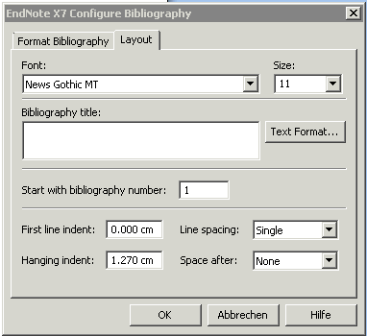
CiteWhileYouWrite

Slide 36
CiteWhileYouWrite
Bonner Zitierstil Medizin (Endnote) unter:
https://ecampus.uni-bonn.de/goto_ecampus_cat_274266.html
oder unter eCampus:
Zentrale Einrichtungen >> Universitäts- und Landesbibliothek Bonn >> Literaturverwaltungsprogramme >> 03 EndNote >> Bonner Zitierstile

Slide 37
Gemeinsame Bibliotheken
Bibliotheken kann man mit anderen EndNote Nutzern teilen
Voraussetzungen
EndNote Version X7 oder X8
Bib. mit EndNote-Account verknüpft
Bib. vollständig mit EndNote-Account synchronisiert

Slide 38
Gemeinsame Bibliotheken
Man kann eine Bibliothek mit bis zu 14 anderen Nutzern (X7) bzw. 100 anderen Leuten teilen (X8)
Die Zahl der Bibliotheken anderer an denen man mitarbeiten darf ist nicht beschränkt
Keine zusätzlichen Kosten
Keine Beschränkung der Bibliotheksgröße
D. h. kostenfrei unbegrenzter Speicherplatz in der EndNote Cloud

Slide 39
Gemeinsame Bibliotheken
Wie man einer geteilten Bibliothek beitritt:
EndNote Account anlegen und mit eigener EndNote-Desktopversion verknüpfen
In den Preferences: Sync auswählen, Anweisungen zum Einloggen folgen oder neuen Account erstellen
Nach erfolgreichem Verbinden: File > Open Shared Library

Slide 40
Gemeinsame Bibliotheken
Auf Bibliotheken an denen man mitarbeitet kann man nur von seinem Desktop aus zugreifen
Auf eine eigene Bibliothek, die man mit anderen teilt, kann man auf seinem Desktop, online oder dem iPad zugreifen
Der Activity Feed zeigt dem Besitzer einer geteilten Biblöiothek chronologisch sämtliche (ab EndNote X8)
Der Besitzer der geteilten Bibliothek sollte regelmäßige Backups anlegen File > Compressed Library (.enlx) …

Slide 41
Weiterführende Links
EndNote Training (Clarivate Analytics)
http://endnote.com/training
http://endnote.com/product-details/library-sharing
Videotutorial
http://endnote.com/training/guide/windows#tab-6
Zitationsstile bearbeiten
http://endnote.com/sites/en/files/m/pdf/en-x7-win-editing-reference-types-styles.pdf

Slide 42
Weiterführende Links
Dieses Skript auf eCampus
https://ecampus.uni-bonn.de/goto_ecampus_cat_274328.html
Skripte der TU München
https://mediatum.ub.tum.de/node?id=1100719 (Basiskurs)
https://mediatum.ub.tum.de/1098671 (Verschiedene Skripte - Übersicht)
Skript der UB Heidelberg
http://www.ub.uni-heidelberg.de/schulung/literaturverwaltung/endnote/materialien/Anleitung-X7.pdf

Slide 43
Viel Erfolg!
Dr. Daniel T. Rudolf
Universitäts- und Landesbibliothek
rudolf@ulb.uni-bonn.de

